Slide 1
SMS, EMAIL

Slide 2
SMS
Textová správa poslaná mobilom
alebo internetom
Má obmedzený počet znakov
V týchto dňoch sa dožíva 20 rokov

Slide 3
V SMS používame aj smajlíkov.

Slide 4
Vážený zákazník, oznamujeme Vám, že platba Teleinkaso vo výške 20 eur sa úspešne realizovala.
Telefónne ustredie
Mami, pošli mi, prosím, SMS odchodmi autobusov. Mám malý kredit. Juraj
Kto komu posiela informácie?
Komu treba odpovedať a komu nie?

Slide 5
Otázky:
Komu môžeš dávať telefónne číslo kamaráta?
Môžeš ho dať niekomu bez jeho vedomia?
Vymenuj tiesňové linky a ich čísla.
Povedz, aké sú to audiotexové čísla
Uveď príklad, kedy mobil slúži na dobrú vec, kedy na zlú?

Slide 6
Email
Elektronická pošta doručená internetom
Pomocou nej posielame textové súbory, obrázky, videá, ale aj vírusy a spamy
Na emailovú adresu používame @

Slide 7
Internet
Verejne dostupný celosvetový systém vzájomne prepojených počítačových sietí (je tu prepojených viacero menších sietí)
Prináša informácie, služby

Slide 8
spam
Nevyžiadaná pošta (letáky, reklamy, vírusy, poplašné správy)

Slide 9
Vírus
Program, ktorý vykonáva deštrukčnú činnosť (šíri a pácha škodu)

Slide 10
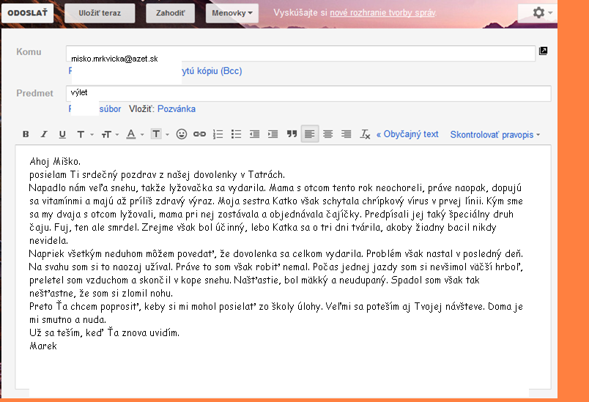
V texte vyhľadaj:
Adresáta
Odosielateľa
Adresu

Slide 11
Úloha
Napíš mail, v ktorom napíšeš niečo príjemné alebo zábavné, čo si počas týždňa zažil
Pošli to na adresu:
marko.sifra@gmail.com

